Slide 1
Vorbereitung Abschlussprüfung / FP Projektbegleitung
Peter Bartholot
30.09.2025
Gleitzeit:
Beginn 8:45 Uhr
Von 8:00 – 8:45 Gleitzeit – Eigenarbeit

Slide 2
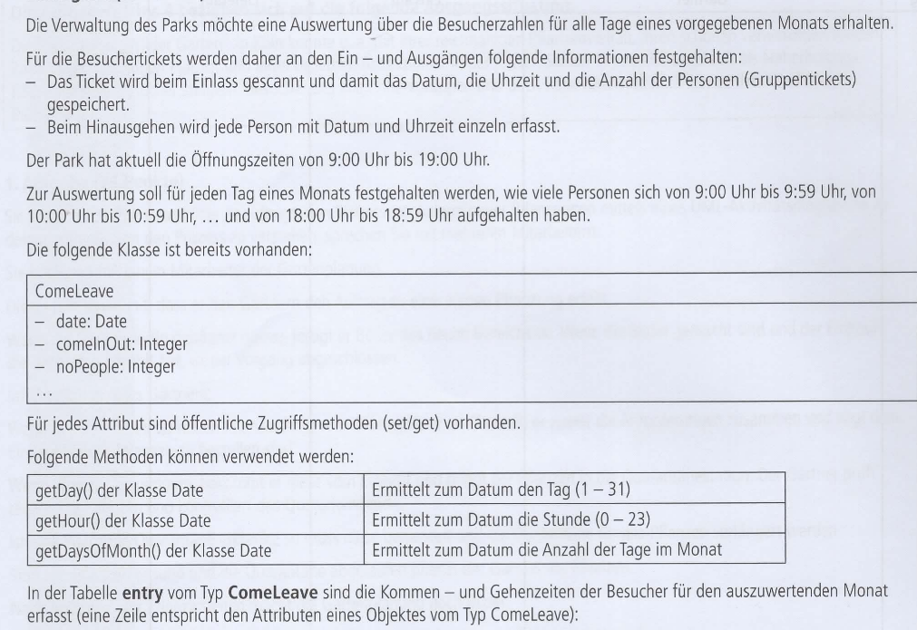
S23

Slide 3
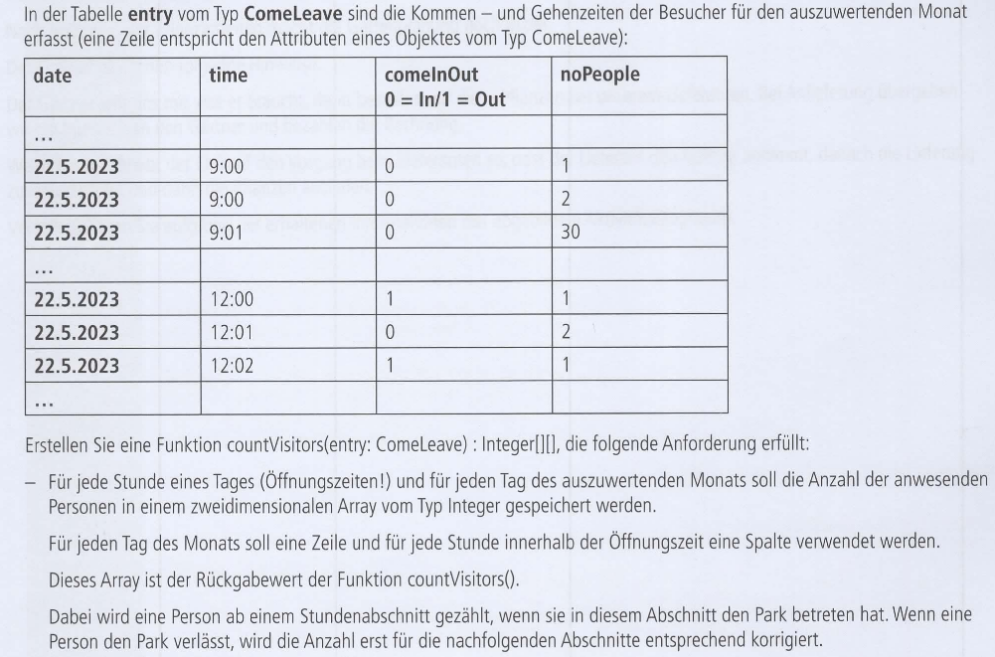

Slide 4
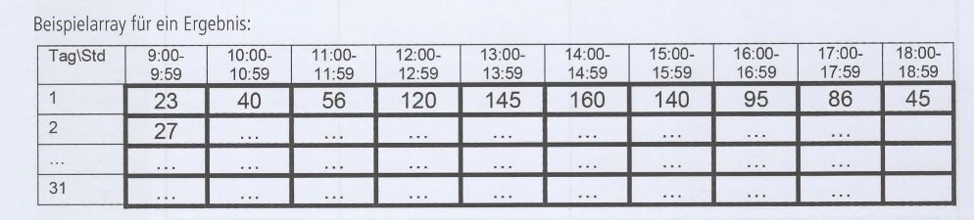

Slide 5
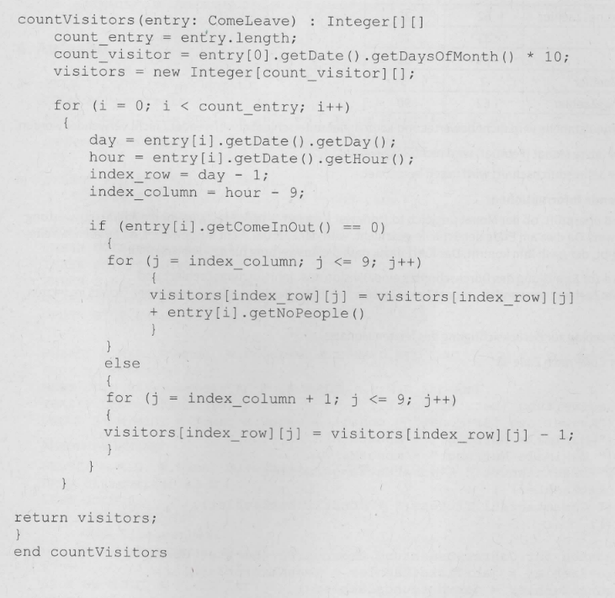




1. Durchlauf alle Werte auf null

Slide 6



1. Durchlauf alle Werte auf null
If(entry[i].getComeInOut() == 1)

Slide 7
For i = 0 bis i <entry.length // einmal alles durchgehen
day = entry[i].getDate().getDay()
hour = entry[i].getDate().getHour()
index_row = day – 1;
index_column = hour – 9;
Do while (flag == 1)
if(entry[i].getComeInOut() == 0)
visitors[index_row][index_column] = visitors[index_row][index_column] + entry[i].getNoPeople();
endif
if(entry[i].getComeInOut() == 1)
visitors[index_row][index_column] = visitors[index_row][index_column] - entry[i].getNoPeople();
endif
Lösungsvorschlag

Slide 8
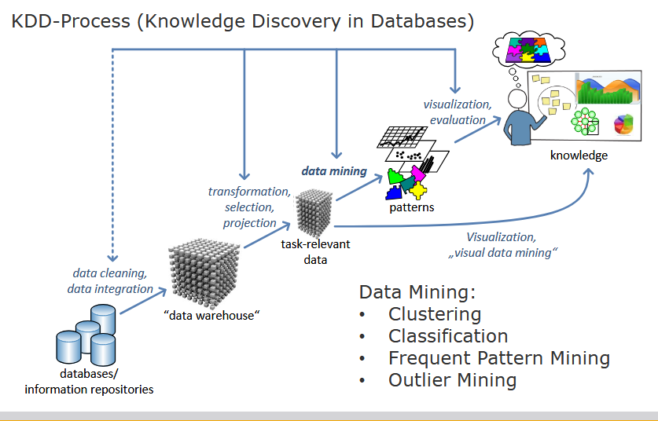

Slide 9
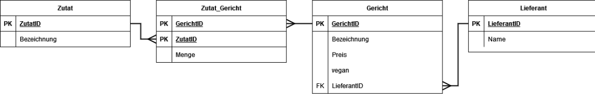




LieferantID
Menge
Lieferant
ZutatID
1
Zutat_Gericht
GerichtID
m
Zutat
liefert
Name
n
n
Gericht
3. Normalform
Bezeichnung
2. Normalform
Bezeichnung
Preis
vegan

Slide 10
Ohne Vorzeichen-Bit
Legen Sie die Tabelle Lieferant an
CREATE TABLE Lieferant(
LieferantID INT UNSIGNED AUTOINCREMENT NOT NULL,
Name VARCHAR(255),
PRIMARY KEY(LieferantID)
);
PRIMARY KEY [UNIQUE, NOT NULL, MANDATORY]
Legen Sie die Tabelle Zutat_Gericht an
CREATE TABLE Zutat_Gericht(
GerichtID INT UNSIGNED,
ZutatID INT UNSIGNED,
Menge VARCHAR(255),
PRIMARY KEY(GerichtID, ZutatID)
);
DROP TABLE Lieferant;

Slide 11
Zeigen Sie, ob das Gericht „Risotto“ vegan ist
SELECXT vegan
FROM Gericht
WHERE Bezeichnung=‘Risotto‘;
Zeigen Sie, ob ein Gericht, das den Namen „Risotto“ enthält, vegan ist
SELECXT vegan
FROM Gericht
WHERE Bezeichnung LIKE ‘%Risotto%‘;

Slide 12
Erhöhen Sie den Preis aller Gerichte vom Lieferanten „Me Gusta“ um 8%
UPDATE Gericht SET Preis = Preis * 1.08
WHERE LieferantID IN (SELECT LieferantID FROM Lieferant WHERE Lieferant.Name = ‘Me Gusta‘);
Array
WHERE LieferantID IN (103, 238, 455)
WHERE LieferantID = 103

Slide 13
Listen Sie alle Lieferanten auf, von denen mehr als 50 nicht vegane Gerichte in der Datenbank erfasst sind. Ausgabe soll folgende Daten auflisten
Warum → WHERE
Geht → GROUP BY
Herbert → HAVING
Oft → ORDER BY
Laufen → LIMIT
?
Lieferant der Stunde
Lieferant | Anzahl
Me Gusta | 252
Futtern wie bei Muttern | 73
Hungerfix | 165
SELECT L.Name AS ‘Lieferant der Stunde‘, COUNT(G.*) AS Anzahl
FROM Lieferant AS L
INNER JOIN Gericht AS G ON L.LieferantID = G.LieferantID
WHERE vegan = ‘Nein‘ / vegan IS true / vegan IS false
GROUP BY L.Name
HAVING COUNT(G.*) > 50;
SELECT L.Name AS ‘Lieferant der Stunde‘, COUNT(G.*) AS Anzahl
FROM Lieferant AS L, Gericht AS G
WHERE L.LieferantID = G.LieferantID
AND vegan = ‘Nein‘ / vegan IS true / vegan IS false
GROUP BY L.Name
HAVING COUNT(G.*) > 50;

Slide 14




Artikel
ArtikelGruppeID (FK)
Position
Rechnung
Datum
Kunde
PLZ
ArtikelGruppe
Bezeichnung
Wie viele Artikel habe ich im 2 Quartal 25 im PLZ-Gebit 50000 – 59999 aus dem Bereich Kosmetik verkauft

Slide 15
SELECT * FROM Artikel
LEFT JOIN Artikelgruppe ON …;
SELECT Artikel.*, Artikelgruppe.* FROM Artikelgruppe
RIGHT JOIN Artikel ON …;
ATNR | Bez | Preis | Länge | ATGID | ATGID | Bez
 |  |  |  | 101 | 101
SELECT * FROM Artikelgruppe LEFT JOIN Artikel ON …..;
ATGID | Bez | ATNR | Bez | Preis | Länge | ATGID
234 | Hütte | NULL | NULL | NULL | NULL | NULL

Slide 16







Listen Sie die Bezeichnung, die Menge, den Preis und den Lieferanten aller Gerichte auf, welche die Zutat „Zucchini“ in der Menge 5-10 enthalten. Das Ergebnis soll absteigend nach der Menge und dann aufsteigend nach dem Preis sortiert sein.
Bezeichnung | Menge | Preis | Hersteller
Zucchinisuppe | 10 | 2,49 | Me Gusta
Zucchinipuffer | 8 | 3,19 | Futtern wie bei Muttern
Ratatouille | 5 | 3,99 | Hungerfix
Zucchinilasagne | 5 | 4,99 | Me Gusta

Slide 17
SELECT Z.Bezeichnung, ZG.Menge, G.Preis, L.Name AS Hersteller
FROM ZUTAT AS Z, Zutat_Gericht AS ZG, Gericht AS G, Lieferant AS L
WHERE Z.ZutatID = ZG.ZutatID
AND ZG.GerichtId = G.GerichtID
AND G.LieferantID = L.LieferantID
AND ZG.Menge BETWEEN 5 AND 10
AND Z.Bezeichnung = ‘Zucchini‘
ORDER BY ZG.Menge DESC, G.Preis ASC;

Slide 18
Listen Sie alle Gerichte mit der ID und der Eigenschaft auf, ob diese vegan sind oder nicht. Es soll so sortiert sein, dass das teuerste Gericht zuerst angezeigt wird. Es sollen nur Gerichte angezeigt werden, die teurer als der Durchschnitt aller Gerichte sind
SELECT GerichtID, vegan FROM Gericht
WHERE Preis > (SELECT AVG(Preis) FROM Gericht)
ORDER BY Preis DESC;
Listen Sie alle Gerichte mit ID und Bezeichnung auf, deren Zutaten noch nicht erfasst wurden.
SELECT G.GerichtID, G. Bezeichnung FROM Gericht AS G
LEFT JOIN Zutat_Gericht AS ZG
ON ZG.GerichtID = G.GerichtID
WHERE ZG.GerichtID IS NULL;

Slide 19
Fügen Sie das folgende Gericht hinzu:
Bezeichnung: Grillhahn (ID: 58)
Preis: 6,99
Vegan: Nein
Lieferant: Me Gusta (ID: 3)
Zutaten:
1 x ganzes Hähnchen (ID noch nicht vorhanden)
5 x Pommesgewürz (ID: 24)
INSERT INTO Zutat (Bezeichnung)
VALUES(‘ganzes Hähnchen‘);
SELECT ZutatID
FROM Zutat
WHERE Bezeichnung = ‘ganzes Hähnchen‘;
INSERT INTO Gericht (GerichtID, Bezeichnung, Preis, vegan, LieferantID)
VALUES(58, ‘Grillhahn‘, 6.99, ‘Nein‘, 3);

Slide 20
INSERT INTO Zutat_Gericht (GerichtID, ZutatID, Menge)
VALUES (58, 24, 5);
INSERT INTO Zutat_Gericht (GerichtID, ZutatID, Menge)
VALUES (58, (SELECT ZutatID FROM Zutat WHERE Bezeichnung = ‘ganzes Hähnchen‘), 1);

Slide 21
INSERT INTO GerichtArchiv (*)
SELECT * FROM Gericht;
SELECT GerichtID, Bezeichnung, LieferantID
INTO GerichtArchiv
FROM Gericht
WHERE …
SELECT * INTO CustomersGermany FROM Customers WHERE Country = 'Germany';
SELECT * INTO newtable FROM oldtable WHERE 1 = 0;
Es wird eine leere, neue Tabelle in der DB erstellt.

Slide 22
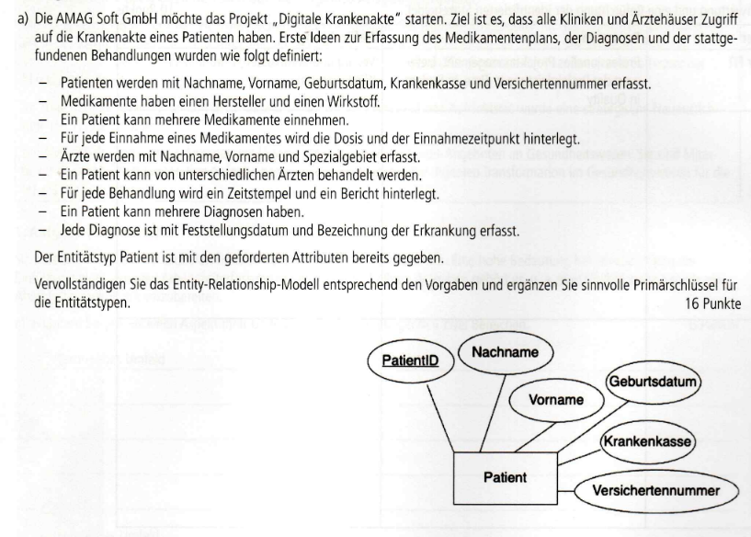

Slide 23
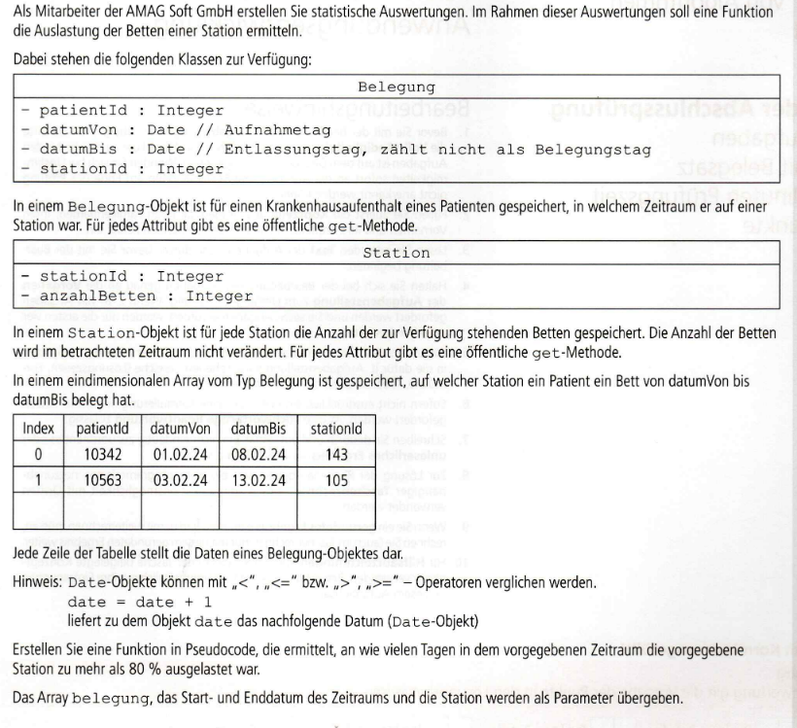

Slide 24
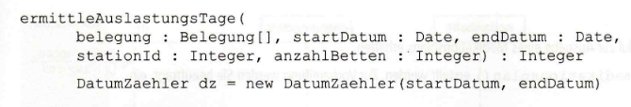

Slide 25
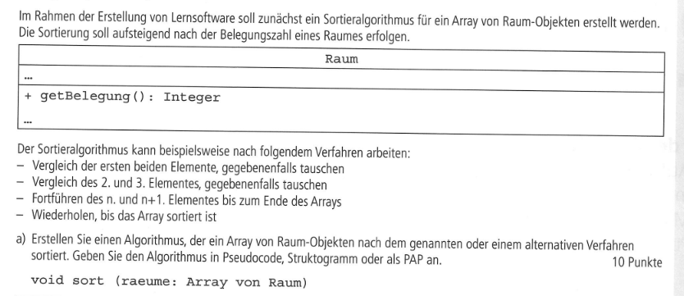

Slide 26
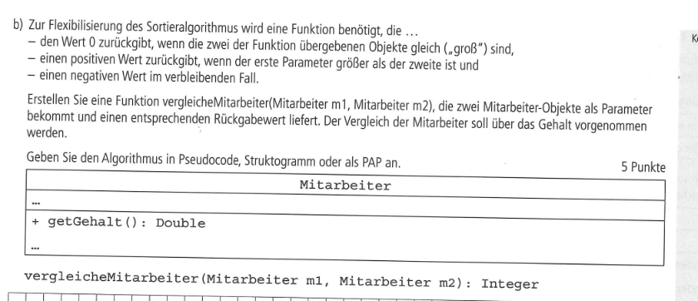

Slide 27
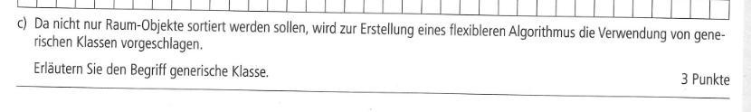

Slide 28
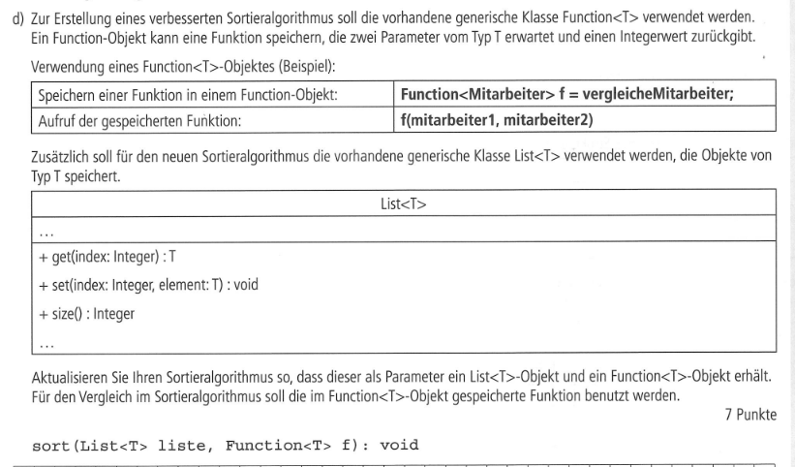

Slide 29
Klassenbuch
Programmierung
SQL
Datenbankschema, ER-Modell (Chen-Notation)

